Slide 1
Deep Neural Network

Slide 2
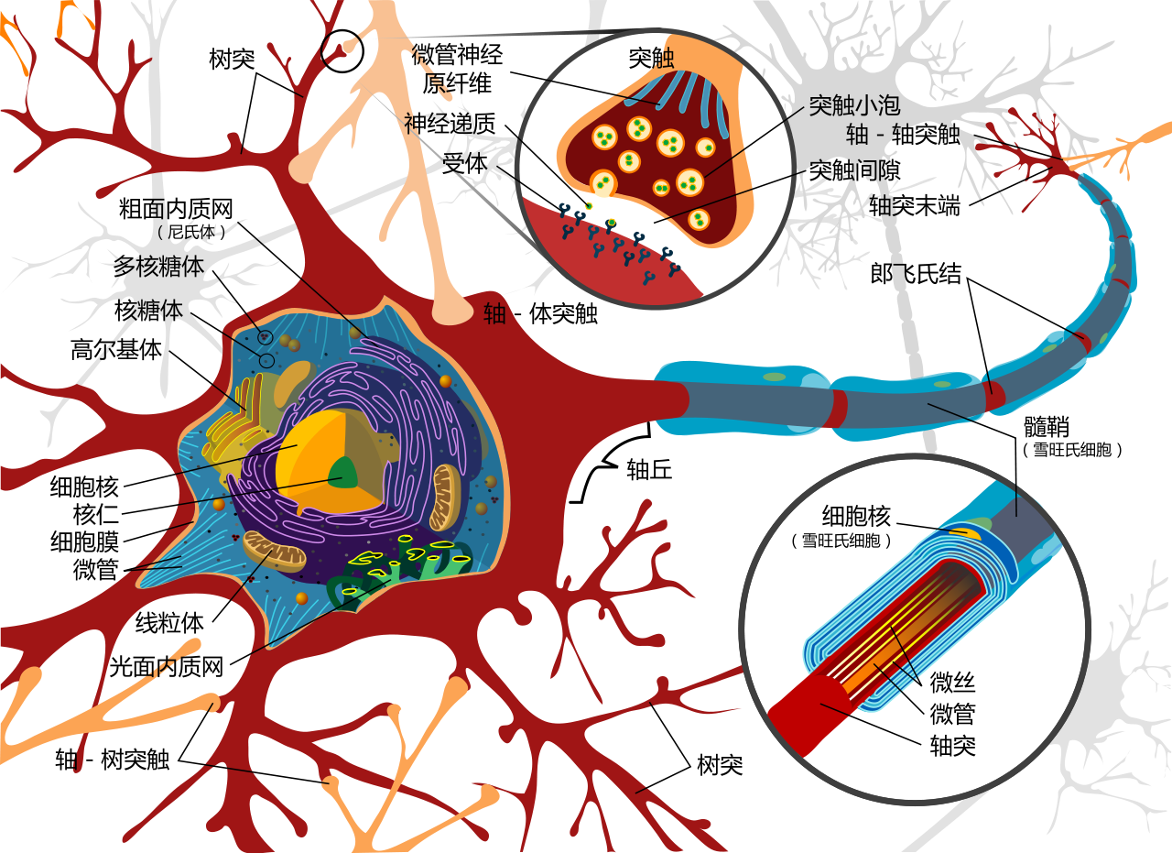
神經細胞
單個神經細胞可被視為一種只有兩種狀態的機器
啟動時為TRUE
未啟動為FALSE
狀態取決於來自其它神經細胞的信號量
突觸的強度(抑制或增強)
有一個門檻值
信號量超過門檻值則啟動
未超過則不啟動
啟動後，則把這個值再傳給下一個神經細胞
Notes:
\begin{bmatrix}
a_{1} & b_{1} \\
a_{2} & b_{2} \\
a_{3} & b_{3} \\
\hdotsfor{2} \\
a_{n} & b_{n}
\end{bmatrix}
\begin{bmatrix}
w_1 \\ w_2 \\
\end{bmatrix}
=
\begin{bmatrix}
y_{1} \\
y_{2} \\
y_{3} \\
\hdotsfor{1} \\
y_{n}
\end{bmatrix}

Slide 3
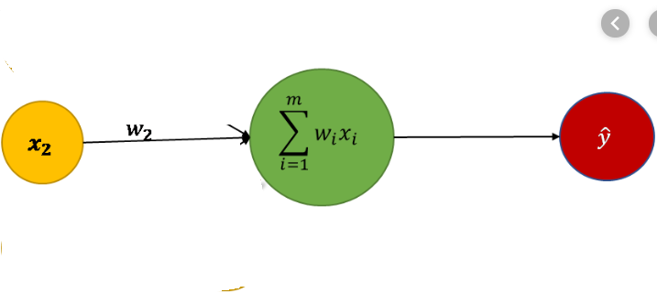
我們的特例
Notes:
\begin{bmatrix}
a_{1} & b_{1} \\
a_{2} & b_{2} \\
a_{3} & b_{3} \\
\hdotsfor{2} \\
a_{n} & b_{n}
\end{bmatrix}
\begin{bmatrix}
w_1 \\ w_2 \\
\end{bmatrix}
=
\begin{bmatrix}
y_{1} \\
y_{2} \\
y_{3} \\
\hdotsfor{1} \\
y_{n}
\end{bmatrix}

Slide 4
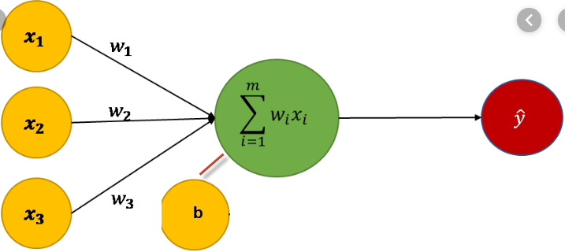
線性回歸的神經元
神經元->單個神經細胞
x1-xn (輸入值)->來自其它神經元的信號量
w1-wn (權重)->突觸的強度
b ->門檻值
f->啟動函數(或稱之為傳遞函數)
y_hat->信號量輸出
Notes:
\begin{bmatrix}
a_{1} & b_{1} \\
a_{2} & b_{2} \\
a_{3} & b_{3} \\
\hdotsfor{2} \\
a_{n} & b_{n}
\end{bmatrix}
\begin{bmatrix}
w_1 \\ w_2 \\
\end{bmatrix}
=
\begin{bmatrix}
y_{1} \\
y_{2} \\
y_{3} \\
\hdotsfor{1} \\
y_{n}
\end{bmatrix}

Slide 5
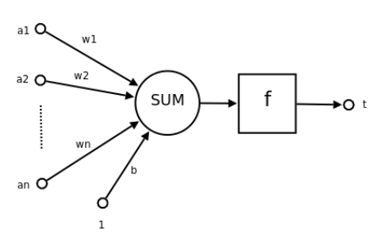
模擬神經細胞
神經元->單個神經細胞
a1-an (輸入值)->來自其它神經元的信號量
w1-wn (權重)->突觸的強度
b ->門檻值
f->啟動函數(或稱之為傳遞函數)
t->信號量輸出
Notes:
\begin{bmatrix}
a_{1} & b_{1} \\
a_{2} & b_{2} \\
a_{3} & b_{3} \\
\hdotsfor{2} \\
a_{n} & b_{n}
\end{bmatrix}
\begin{bmatrix}
w_1 \\ w_2 \\
\end{bmatrix}
=
\begin{bmatrix}
y_{1} \\
y_{2} \\
y_{3} \\
\hdotsfor{1} \\
y_{n}
\end{bmatrix}

Slide 6
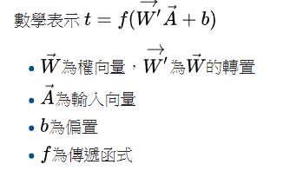
模擬神經細胞
Notes:
\begin{bmatrix}
a_{1} & b_{1} \\
a_{2} & b_{2} \\
a_{3} & b_{3} \\
\hdotsfor{2} \\
a_{n} & b_{n}
\end{bmatrix}
\begin{bmatrix}
w_1 \\ w_2 \\
\end{bmatrix}
=
\begin{bmatrix}
y_{1} \\
y_{2} \\
y_{3} \\
\hdotsfor{1} \\
y_{n}
\end{bmatrix}

Slide 7
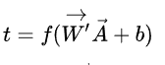
神經元(模擬神經細胞)
神經元的功能是求得輸入向量與權向量的內積後，經一個非線性啟動函數得到一個純量結果
Notes:
\begin{bmatrix}
a_{1} & b_{1} \\
a_{2} & b_{2} \\
a_{3} & b_{3} \\
\hdotsfor{2} \\
a_{n} & b_{n}
\end{bmatrix}
\begin{bmatrix}
w_1 \\ w_2 \\
\end{bmatrix}
=
\begin{bmatrix}
y_{1} \\
y_{2} \\
y_{3} \\
\hdotsfor{1} \\
y_{n}
\end{bmatrix}

Slide 8
Activation Function (啟動/激活/傳遞函數)
把輸出結果值轉換到一個期望的範圍值
通常表示這個神經元啟動的「可能性」
最常用的是s型(sigmoid，介於0和1)
不同的啟動函數造就不同性質的神經元
Notes:
\begin{bmatrix}
a_{1} & b_{1} \\
a_{2} & b_{2} \\
a_{3} & b_{3} \\
\hdotsfor{2} \\
a_{n} & b_{n}
\end{bmatrix}
\begin{bmatrix}
w_1 \\ w_2 \\
\end{bmatrix}
=
\begin{bmatrix}
y_{1} \\
y_{2} \\
y_{3} \\
\hdotsfor{1} \\
y_{n}
\end{bmatrix}

Slide 9
Activation Function的期望特色
非線性
為一範圍值
連續可微分
單一性
Notes:
\begin{bmatrix}
a_{1} & b_{1} \\
a_{2} & b_{2} \\
a_{3} & b_{3} \\
\hdotsfor{2} \\
a_{n} & b_{n}
\end{bmatrix}
\begin{bmatrix}
w_1 \\ w_2 \\
\end{bmatrix}
=
\begin{bmatrix}
y_{1} \\
y_{2} \\
y_{3} \\
\hdotsfor{1} \\
y_{n}
\end{bmatrix}

Slide 10
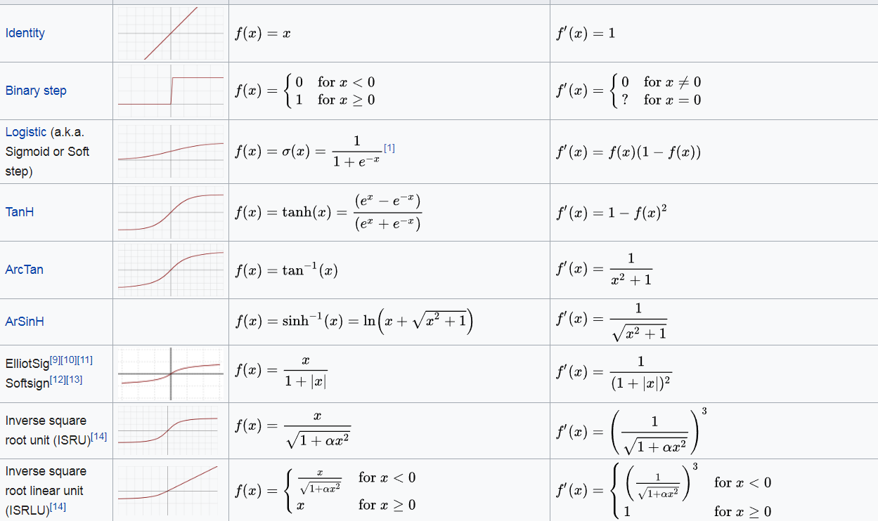

Slide 11
What is neural network?

Slide 12
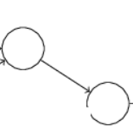
類神經網路(Neural Network)
由多個神經元，互相連接組成的網路
Notes:
\begin{bmatrix}
a_{1} & b_{1} \\
a_{2} & b_{2} \\
a_{3} & b_{3} \\
\hdotsfor{2} \\
a_{n} & b_{n}
\end{bmatrix}
\begin{bmatrix}
w_1 \\ w_2 \\
\end{bmatrix}
=
\begin{bmatrix}
y_{1} \\
y_{2} \\
y_{3} \\
\hdotsfor{1} \\
y_{n}
\end{bmatrix}

Slide 13
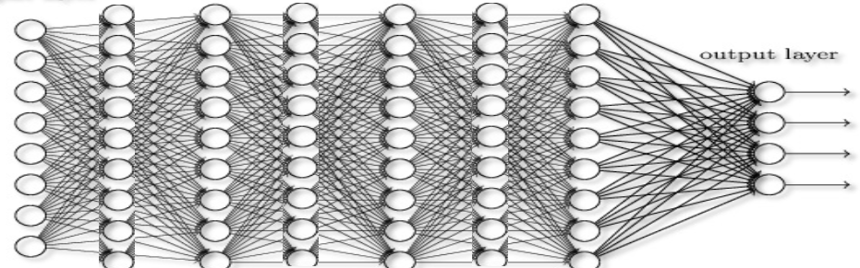
類神經網路(Neural Network)
或是
Notes:
\begin{bmatrix}
a_{1} & b_{1} \\
a_{2} & b_{2} \\
a_{3} & b_{3} \\
\hdotsfor{2} \\
a_{n} & b_{n}
\end{bmatrix}
\begin{bmatrix}
w_1 \\ w_2 \\
\end{bmatrix}
=
\begin{bmatrix}
y_{1} \\
y_{2} \\
y_{3} \\
\hdotsfor{1} \\
y_{n}
\end{bmatrix}

Slide 14
Neural network
又稱Artificial Neural Network(ANN)，類神經網路，
人工神經網路
模仿生物大腦結構
數學或計算模型
對函數取估計或近似值
由大量神經元互相連接組成
用外部的資料改變內部結構
為一自適應系統，即具備學習能力
近幾年已放棄模擬生物學
使用統計和訊號處理方法
Notes:
\begin{bmatrix}
a_{1} & b_{1} \\
a_{2} & b_{2} \\
a_{3} & b_{3} \\
\hdotsfor{2} \\
a_{n} & b_{n}
\end{bmatrix}
\begin{bmatrix}
w_1 \\ w_2 \\
\end{bmatrix}
=
\begin{bmatrix}
y_{1} \\
y_{2} \\
y_{3} \\
\hdotsfor{1} \\
y_{n}
\end{bmatrix}

Slide 15
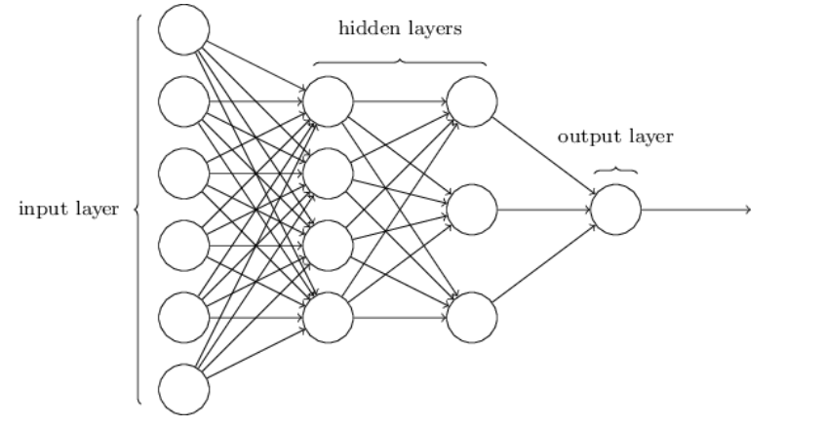
Structure of a deep nn or feed-forward neural network

Slide 16
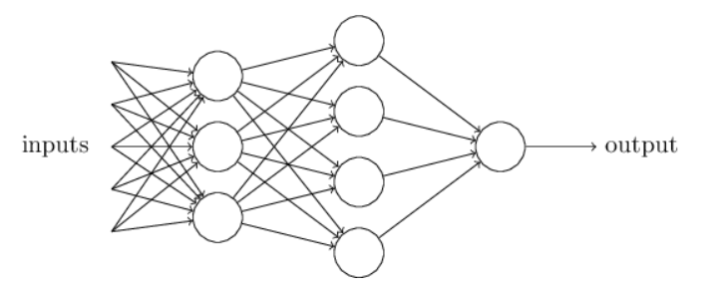
多重感知器Multi-layer Perceptrons (MLP)
Notes:
\begin{bmatrix}
a_{1} & b_{1} \\
a_{2} & b_{2} \\
a_{3} & b_{3} \\
\hdotsfor{2} \\
a_{n} & b_{n}
\end{bmatrix}
\begin{bmatrix}
w_1 \\ w_2 \\
\end{bmatrix}
=
\begin{bmatrix}
y_{1} \\
y_{2} \\
y_{3} \\
\hdotsfor{1} \\
y_{n}
\end{bmatrix}

Slide 17
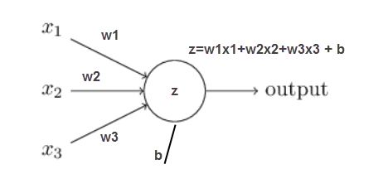
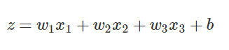
For every neuron

Slide 18
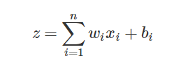
For every neuron

Slide 19
For every neuron

Slide 20
週六的五月天演唱會
天氣？(x1)
有人陪？(x2)
場地？(x3)
Notes:
\begin{bmatrix}
a_{1} & b_{1} \\
a_{2} & b_{2} \\
a_{3} & b_{3} \\
\hdotsfor{2} \\
a_{n} & b_{n}
\end{bmatrix}
\begin{bmatrix}
w_1 \\ w_2 \\
\end{bmatrix}
=
\begin{bmatrix}
y_{1} \\
y_{2} \\
y_{3} \\
\hdotsfor{1} \\
y_{n}
\end{bmatrix}

Slide 21
週六的五月天演唱會
天氣？(x1)
有人陪？(x2)
場地？(x3)
天氣好壞都可以 (w1)
一定要人陪(w2)
最好有捷運到，我沒車(w3)
Notes:
\begin{bmatrix}
a_{1} & b_{1} \\
a_{2} & b_{2} \\
a_{3} & b_{3} \\
\hdotsfor{2} \\
a_{n} & b_{n}
\end{bmatrix}
\begin{bmatrix}
w_1 \\ w_2 \\
\end{bmatrix}
=
\begin{bmatrix}
y_{1} \\
y_{2} \\
y_{3} \\
\hdotsfor{1} \\
y_{n}
\end{bmatrix}

Slide 22
週六的五月天演唱會
天氣？(x1)
有人陪？(x2)
場地？(x3)
天氣好 (w1)
有人陪(w2)
有捷運的場地(w3)
總分超過10分我才會去(b)
Notes:
\begin{bmatrix}
a_{1} & b_{1} \\
a_{2} & b_{2} \\
a_{3} & b_{3} \\
\hdotsfor{2} \\
a_{n} & b_{n}
\end{bmatrix}
\begin{bmatrix}
w_1 \\ w_2 \\
\end{bmatrix}
=
\begin{bmatrix}
y_{1} \\
y_{2} \\
y_{3} \\
\hdotsfor{1} \\
y_{n}
\end{bmatrix}

Slide 23
週六的五月天演唱會
天氣？(x1=1)
有人陪？(x2=1)
場地？(x3=1)
天氣好壞都可以，反正室內(w1=2)
一定要人陪(w2=5)
最好有捷運到，我沒車(w3=4)
總分超過10分我才會去(b)
x1w1+x2w2+x3w3 = 2+5+4 = 11 → 去！
Notes:
\begin{bmatrix}
a_{1} & b_{1} \\
a_{2} & b_{2} \\
a_{3} & b_{3} \\
\hdotsfor{2} \\
a_{n} & b_{n}
\end{bmatrix}
\begin{bmatrix}
w_1 \\ w_2 \\
\end{bmatrix}
=
\begin{bmatrix}
y_{1} \\
y_{2} \\
y_{3} \\
\hdotsfor{1} \\
y_{n}
\end{bmatrix}

Slide 24
週六的五月天演唱會
天氣？(x1=1)
有人陪？(x2=1)
場地？(x3=1)
陰天(w1=1)
女友陪(w2=5)
台大巨蛋(w3=5)
總分超過10分我才會去(b)
x1w1+x2w2+x3w3 = 1+5+5= 11 → 去！
Notes:
\begin{bmatrix}
a_{1} & b_{1} \\
a_{2} & b_{2} \\
a_{3} & b_{3} \\
\hdotsfor{2} \\
a_{n} & b_{n}
\end{bmatrix}
\begin{bmatrix}
w_1 \\ w_2 \\
\end{bmatrix}
=
\begin{bmatrix}
y_{1} \\
y_{2} \\
y_{3} \\
\hdotsfor{1} \\
y_{n}
\end{bmatrix}

Slide 25
週六的五月天演唱會
天氣？(x1=1)
有人陪？(x2=1)
場地？(x3=1)
下大雨(w1=-1)
雞排妹穿比基尼陪我去(w2=100)
在綠島(w3=-50)
總分超過10分我才會去(b)
x1w1+x2w2+x3w3 = 49→ 當然去！
Notes:
\begin{bmatrix}
a_{1} & b_{1} \\
a_{2} & b_{2} \\
a_{3} & b_{3} \\
\hdotsfor{2} \\
a_{n} & b_{n}
\end{bmatrix}
\begin{bmatrix}
w_1 \\ w_2 \\
\end{bmatrix}
=
\begin{bmatrix}
y_{1} \\
y_{2} \\
y_{3} \\
\hdotsfor{1} \\
y_{n}
\end{bmatrix}

Slide 26
週六的五月天演唱會
天氣？(x1=1)
有人陪？(x2=1)
場地？(x3=1)
颱風(w1=-50)
雞排妹穿比基尼陪我去(w2=100)
在isis基地(w3=-200)
總分超過10分我才會去(b)
x1w1+x2w2+x3w3 = -150→ 當然不去！
Notes:
\begin{bmatrix}
a_{1} & b_{1} \\
a_{2} & b_{2} \\
a_{3} & b_{3} \\
\hdotsfor{2} \\
a_{n} & b_{n}
\end{bmatrix}
\begin{bmatrix}
w_1 \\ w_2 \\
\end{bmatrix}
=
\begin{bmatrix}
y_{1} \\
y_{2} \\
y_{3} \\
\hdotsfor{1} \\
y_{n}
\end{bmatrix}

Slide 27
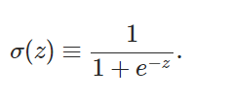
S型神經元(Sigmoid Neuron)
讓輸出值介於0或1之間
當w或b有微小改變時，output也是微小改變。
整個網路因此具備有學習能力
讓這個世界不要這麼絕對，有點機率的味道
Notes:
\begin{bmatrix}
a_{1} & b_{1} \\
a_{2} & b_{2} \\
a_{3} & b_{3} \\
\hdotsfor{2} \\
a_{n} & b_{n}
\end{bmatrix}
\begin{bmatrix}
w_1 \\ w_2 \\
\end{bmatrix}
=
\begin{bmatrix}
y_{1} \\
y_{2} \\
y_{3} \\
\hdotsfor{1} \\
y_{n}
\end{bmatrix}

Slide 28
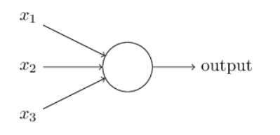
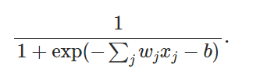
S型神經元(Sigmoid Neuron)

Slide 29
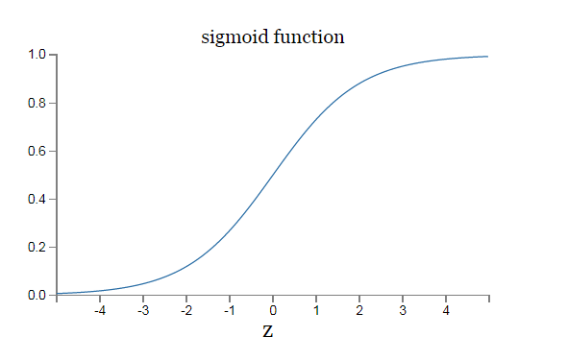
S型神經元(Sigmoid Neuron)

Slide 30
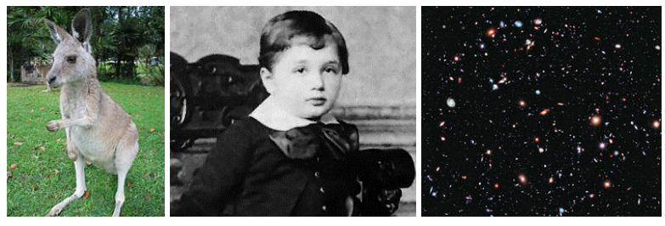
Toward Deep Learning Face recognization

Slide 31
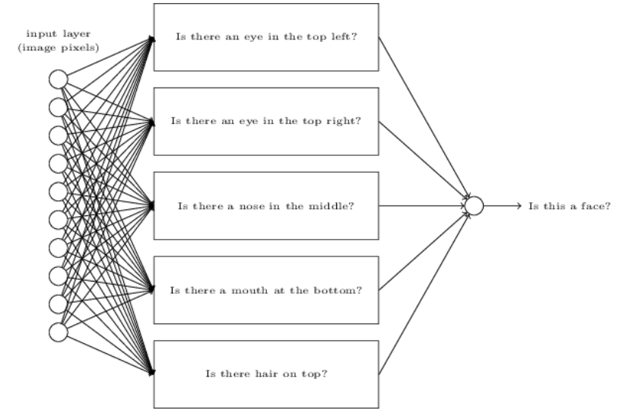
Toward Deep Learning Face recognization
Notes:
\begin{bmatrix}
a_{1} & b_{1} \\
a_{2} & b_{2} \\
a_{3} & b_{3} \\
\hdotsfor{2} \\
a_{n} & b_{n}
\end{bmatrix}
\begin{bmatrix}
w_1 \\ w_2 \\
\end{bmatrix}
=
\begin{bmatrix}
y_{1} \\
y_{2} \\
y_{3} \\
\hdotsfor{1} \\
y_{n}
\end{bmatrix}

Slide 32
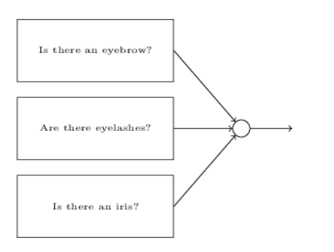
Toward Deep Learning Face recognization
Notes:
\begin{bmatrix}
a_{1} & b_{1} \\
a_{2} & b_{2} \\
a_{3} & b_{3} \\
\hdotsfor{2} \\
a_{n} & b_{n}
\end{bmatrix}
\begin{bmatrix}
w_1 \\ w_2 \\
\end{bmatrix}
=
\begin{bmatrix}
y_{1} \\
y_{2} \\
y_{3} \\
\hdotsfor{1} \\
y_{n}
\end{bmatrix}

Slide 33
Toward Deep Learning Layers to represent features
Notes:
\begin{bmatrix}
a_{1} & b_{1} \\
a_{2} & b_{2} \\
a_{3} & b_{3} \\
\hdotsfor{2} \\
a_{n} & b_{n}
\end{bmatrix}
\begin{bmatrix}
w_1 \\ w_2 \\
\end{bmatrix}
=
\begin{bmatrix}
y_{1} \\
y_{2} \\
y_{3} \\
\hdotsfor{1} \\
y_{n}
\end{bmatrix}

Slide 34


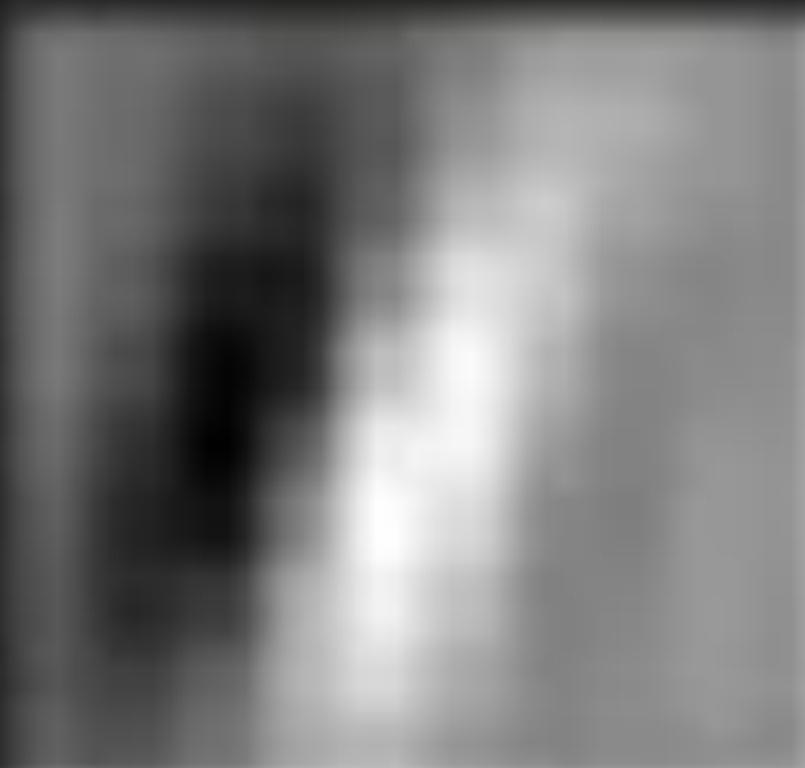
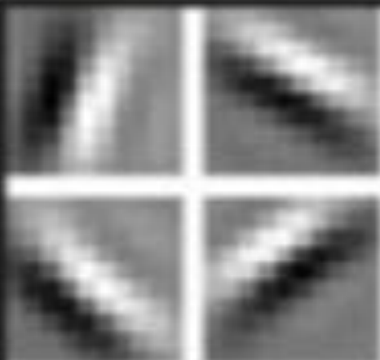

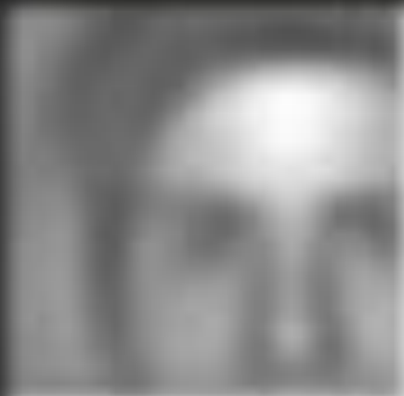
Toward Deep Learning Layers to represent features
Single pixel
Pixels
Lines
Shapes
Objects
Face
Notes:
\begin{bmatrix}
a_{1} & b_{1} \\
a_{2} & b_{2} \\
a_{3} & b_{3} \\
\hdotsfor{2} \\
a_{n} & b_{n}
\end{bmatrix}
\begin{bmatrix}
w_1 \\ w_2 \\
\end{bmatrix}
=
\begin{bmatrix}
y_{1} \\
y_{2} \\
y_{3} \\
\hdotsfor{1} \\
y_{n}
\end{bmatrix}

Slide 35
監督式學習(Supervised Learning)
如同小朋友學習一樣，不斷提供有標記的資料
給100張狗的照片，資料集就是照片，標記就是狗
再給100張貓的照片，資料集就是照片，標記就是貓
小朋友就會在腦中的神經元建立模型
給不屬於上列200張的新照片，大人知道是什麼，小孩不知道，請小孩說出答案

Slide 36
監督式學習(Supervised Learning)
200張照片 → 訓練集
狗、貓 → 標記
小孩的腦 → 模型
一張新的照片 →測試集
把200張照片給小孩看 →訓練模型的過程

Slide 37
監督式學習(Supervised Learning)
200張照片 → 訓練集
狗、貓 → 標記
電腦程式的類神經網路 → 模型
新的照片 →測試集
把200張照片丟給模型學習→訓練模型的過程
但電腦程式要怎麼學？

Slide 38
小孩怎麼學？
看了10張狗和貓的照片後，給他看新照片，也許有錯
但看了20張後，對的機率越來越高
中間插一張豹的照片，小孩可能猜錯，但他知道這不是狗
隨著照片的變多，小孩猜對的機率越來越高

Slide 39
機器怎麼學？
將資料分成訓練集，驗證集，驗證集是模型沒看過的資料
訓練完一個階段之後，把驗證集套入模型看準確率
看是否隨著參數改變時，驗證集的準確率提高
當驗證集的準確率收歛之後，模型可能無法再精確時，則訓練完成
模型有進步，就表示有學到東西

Slide 40
Pytorch定義深度網路
看了10張狗和貓的照片後，給他看新照片，也許有錯
但看了20張後，對的機率越來越高
中間插一張豹的照片，小孩可能猜錯，但他知道這不是狗
隨著照片的變多，小孩猜對的機率越來越高

Slide 41
FizzBuzz問題
Google的面試題，輸入一個數字
是3的倍數印出fizz
是5的倍數印出buzz
是15的倍數印出fizzbuzz
除此之外印出該數字
如果我有1000個數字，資料集是x，標記值是fizz或buzz或fizzbuzz或該數字，能不能用deep learning解？

Slide 42
手寫辨識系統MNIST

Slide 43
MNIST資料集
人工智慧的實驗資料
0-9手寫數字
28 x 28 grayscale image
60,000 training data images
10,000 test data images
With labeled
Very old-school format to download
Most of the frameworks include it
我們設計一個神經網路，可以辨識手寫數字

Slide 44
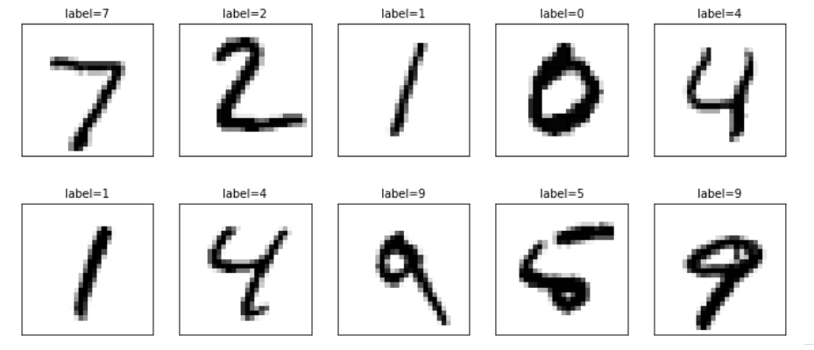
Hand-written digits
Notes:
\begin{bmatrix}
a_{1} & b_{1} \\
a_{2} & b_{2} \\
a_{3} & b_{3} \\
\hdotsfor{2} \\
a_{n} & b_{n}
\end{bmatrix}
\begin{bmatrix}
w_1 \\ w_2 \\
\end{bmatrix}
=
\begin{bmatrix}
y_{1} \\
y_{2} \\
y_{3} \\
\hdotsfor{1} \\
y_{n}
\end{bmatrix}

Slide 45
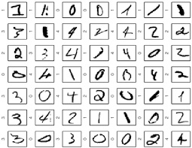
MNIST: 10 labels

Slide 46

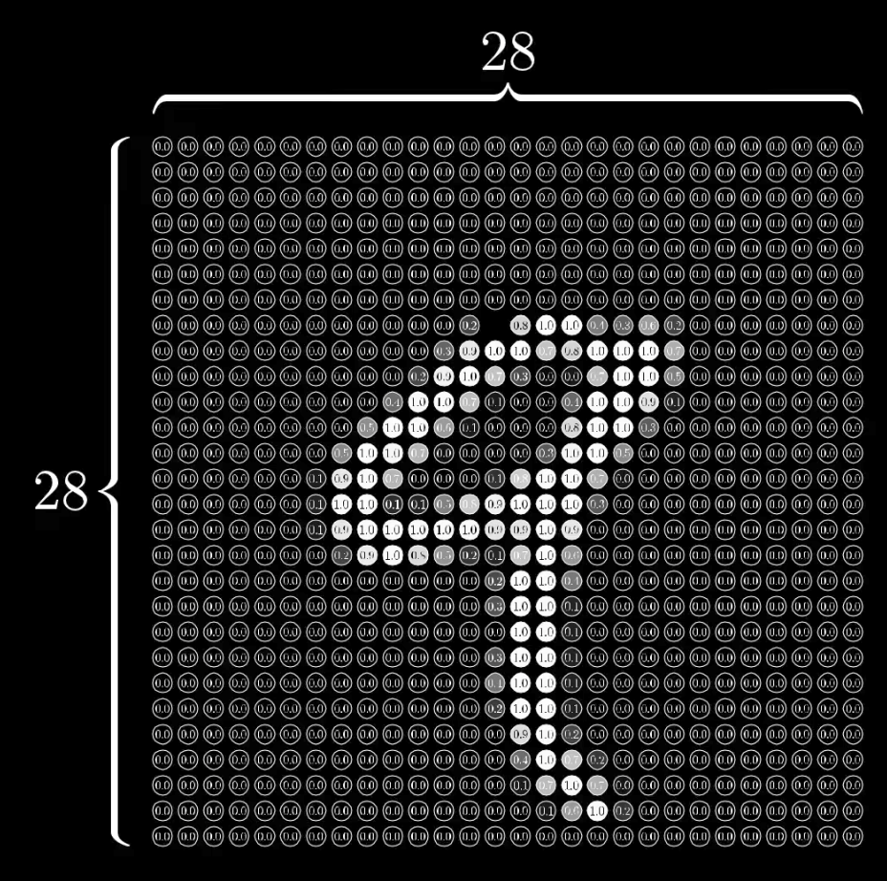
MNIST input
28x28 pixels = 784
灰階單channel

Slide 47
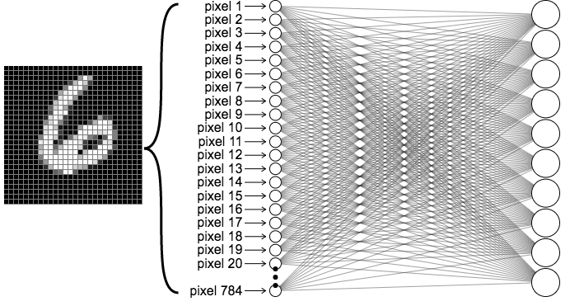

MNIST Network
output layer
10 (labels)
Input layer 784

Slide 48
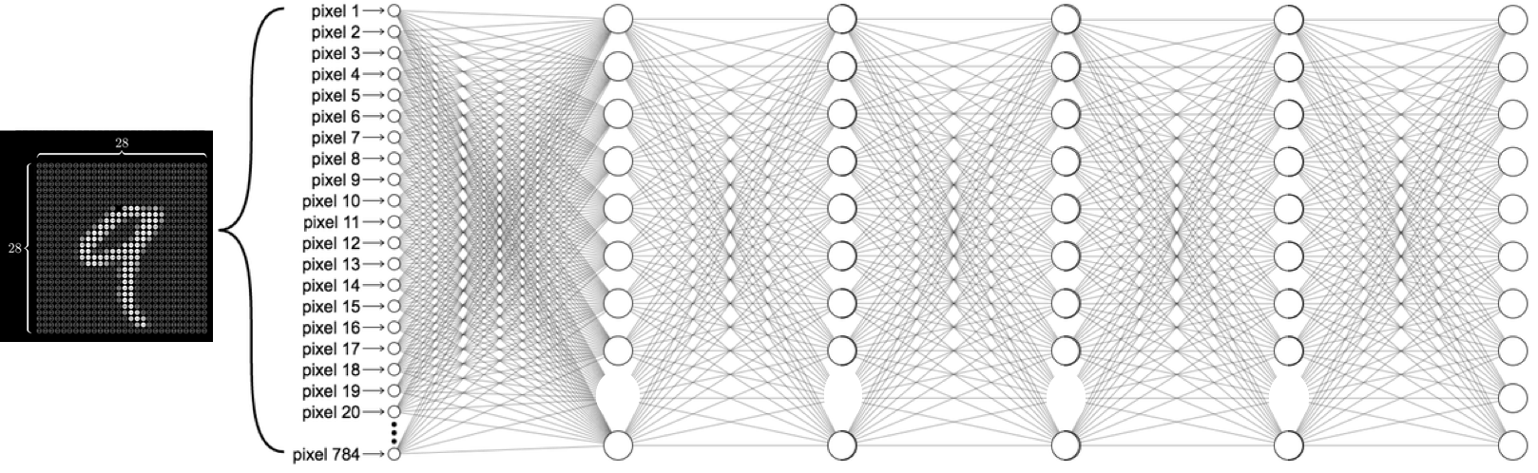
MNIST Network
Input layer 784
Hidden layers
output layer
10 (labels)

Slide 49
MNIST Network
Input layer 784
hidden 1: 520
hidden 2: 320
hidden 3: 240
hidden 4: 120
output layer
10 (labels)

Slide 50
MNIST Network

Slide 51
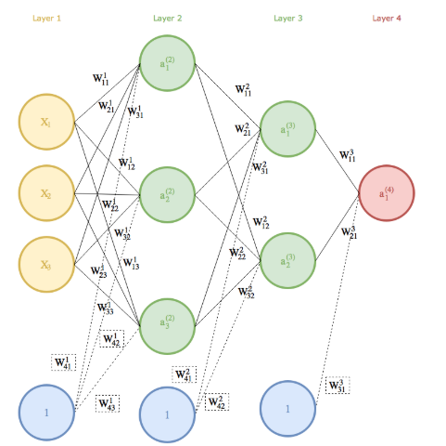
So many weights and biases
Notes:
\begin{bmatrix}
a_{1} & b_{1} \\
a_{2} & b_{2} \\
a_{3} & b_{3} \\
\hdotsfor{2} \\
a_{n} & b_{n}
\end{bmatrix}
\begin{bmatrix}
w_1 \\ w_2 \\
\end{bmatrix}
=
\begin{bmatrix}
y_{1} \\
y_{2} \\
y_{3} \\
\hdotsfor{1} \\
y_{n}
\end{bmatrix}

Slide 52
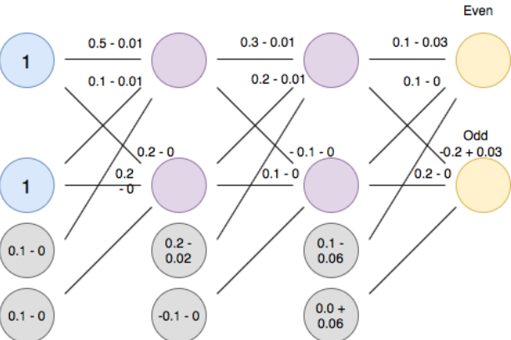
So many graidents to calculate
Notes:
\begin{bmatrix}
a_{1} & b_{1} \\
a_{2} & b_{2} \\
a_{3} & b_{3} \\
\hdotsfor{2} \\
a_{n} & b_{n}
\end{bmatrix}
\begin{bmatrix}
w_1 \\ w_2 \\
\end{bmatrix}
=
\begin{bmatrix}
y_{1} \\
y_{2} \\
y_{3} \\
\hdotsfor{1} \\
y_{n}
\end{bmatrix}

Slide 53
訓練神經網路技巧

Slide 54
使用這些技巧的目的
加快達到訓練效果的時間
提高模型的準確度
防止overfitting
Inference的速度
對抗雜訊的能力

Slide 55
使用這些技巧的對象
變更整個網路架構(換一組新的H)
針對訓練資料集的變更
針對訓練參數的調整
網路參數的調整
損失函數
最佳化方法
使用GPU

Slide 56
變更整個網路架構
變換一種大架構，如把svm換成dnn
變換不同的模型，如把resnet換成densnet
Dropout(大多只用在fully connected layers)
模型的參數量會影響很多地方：訓練時間、記憶體的使用、硬體的使用、佈署、參考的時間

Slide 57
變更資料集
獲得更多分佈更平均的訓練資料
權重及偏置值的初始化
Normalization
Data augmentation
資料集train, val, test比例的改變
使用CV調整資料集的圖型特值
變換資料集的顏色空間
Data balancing
Generative model(autoencoders, GAN)
Weighted Random Sampler

Slide 58
針對訓練參數的調整
批次大小的調整
輪數
Early Stopping

Slide 59
網路參數調整
Batch normalization
更換activation function
主要是避免梯度消失及膨脹
Softmax

Slide 60
損失函數
更換損失函數
Mse、bce、cce
L1、L2 regularization
L1, L2的lamda值
主要的目的是防止overfitting，讓損失函數更平滑

Slide 61
最佳化方法
更換最佳化方法
學習率的調整
Hessian, LBFG
Momentum-based
Adagrad, RMSProp, ADAM, momentum
Scheduled learning rates

